Slide 1



Козацькому роду нема переводу урок музичного мистецтва 3 клас
(за матеріалами підручника Л. М. Масол,)
Підготувала Ковпак А. В.

Slide 2

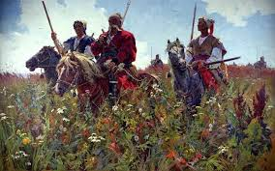
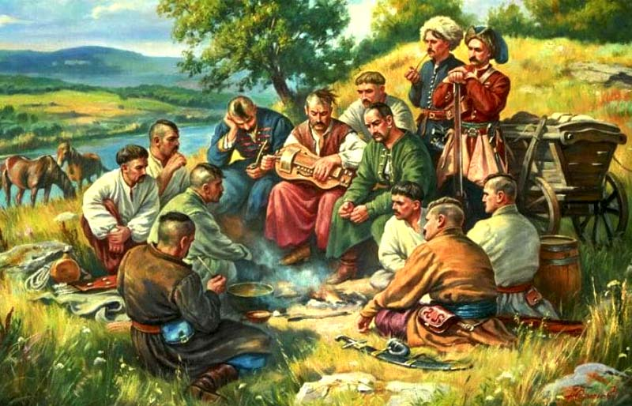

Slide 3
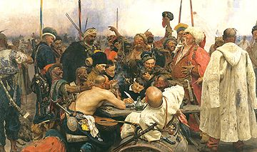
Вікторина
Як називається картина?

Slide 4
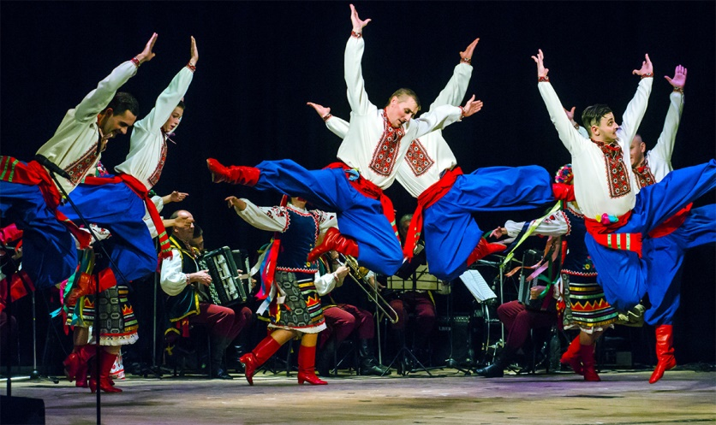
Як називається танець запорізьких козаків?

Slide 5
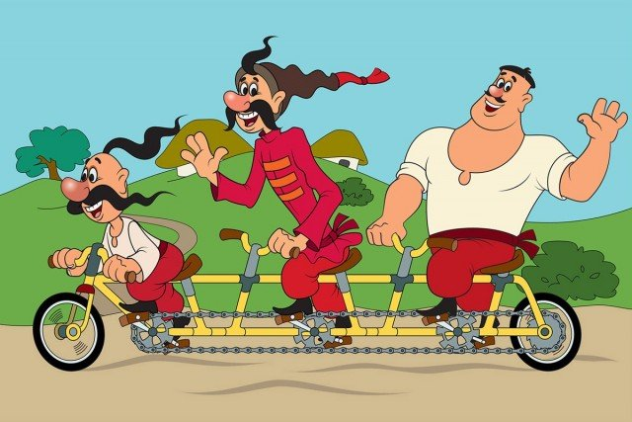
Як називається мультсеріал?

Slide 6
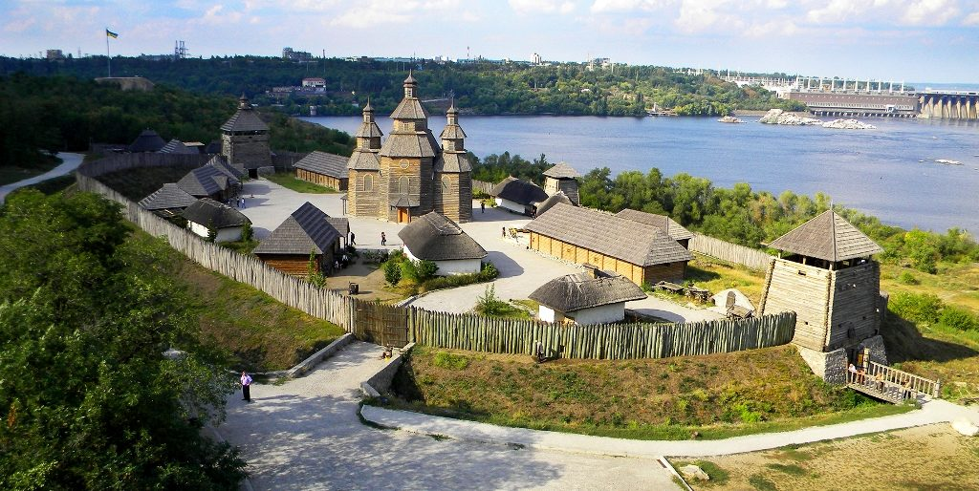
Як називалось місто-фортеця, де жили запорозькі козаки?

Slide 7
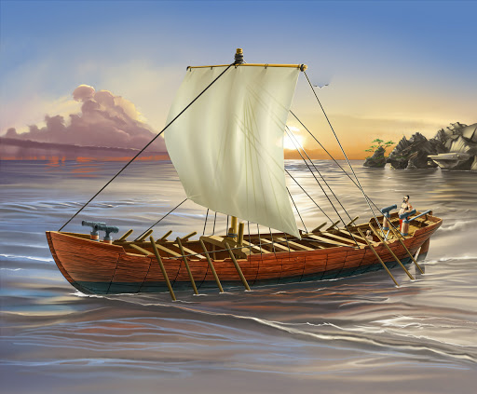
Як називаються козацькі човни?

Slide 8
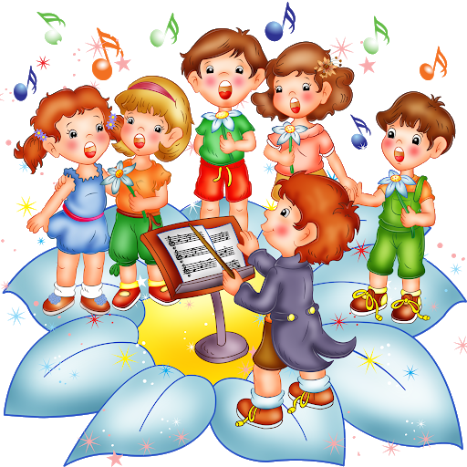
Заспіваємо!

Slide 9
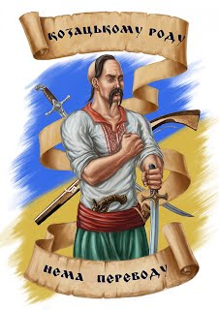
Ми- нащадки славних козаків
Музика Анни Олєйнікової
Вірші Інни Чайченко

Slide 10
